Slide 1
МЕТОДИЧЕСКИЙ СЕМИНАР
Учитель физической культуры
МАОУ «Южная СОШ»
Гурьева Марина Витальевна

Slide 2
Личностно – ориентированное обучение.
Формы работы учеников на уроке:
Групповой метод,
Метод индивидуальных заданий,
Метод дополнительных упражнений по овладению двигательными действиями
ГРУППОВОЙ МЕТОД
Из учащихся со сходными особенностями физической и двигательной подготовленности формирую группы:
Сильная: Отлично и быстро усваивающие двигательные действия. Они отличаются хорошим физическим развитием.
Средняя. Хорошо и отлично, но более медленно усваивающие материал. Физическое развитие этих учащихся среднее.
Слабая. Посредственно и плохо усваивающие материал. Физическое развитие этих учащихся низкое, плохая координация движений, отклонения в состоянии здоровья.

Slide 3
Пример дифференцирования требований к учащимся в зависимости от их физической подготовленности
Группа | Упражнение
 | Прыжок в высоту с разбега
Сильная | Планка установлена на уровне груди
Средняя | Планка установлена на уровне пояса
Слабая | Планка установлена на уровне груди
Подобным образом можно варьировать любое двигательное задание. Постепенно усложняя задания и повышая нагрузку, можно подвести слабых учащихся к выполнению упражнений на уровне трудности, предусмотренной учебной программой.

Slide 4
Примерная организация работы на уроках гимнастики в 5 классе
I группа – учащиеся, хорошо выполнившие упражнение
II группа – учащиеся, не справившиеся с заданием
Задачи:
Выполнять упражнение без искажения техники в соревновательных условиях
Выполнять упражнение с усложненными элементами
Задачи:
Ликвидировать погрешности в выполнении упражнения.
Выполнять упражнение многократно в стандартных условиях.
Совершенствование:
Совершенствование отдельных фаз кувырка: группировка, переворот через голову.
Выполнение кувырка в целом – 5-6 раз.
Выполнение усложненных упражнений: кувырок назад из стойки на лопатках в упор стоя согнувшись; несколько кувырков вперед; кувырок вперед и назад слитно.
Контроль:
Умение выполнять кувырок в группировке
При выполнении нескольких кувырков вперед не отклоняться от прямой.

Slide 5
Для сравнения с прошлыми личными результатами на протяжении всего обучения веду учет результатов по форме:
Норматив |  | 5 класс
 |  | вср | ср |  | нср
 | Д | 158 | 147 |  | 136
 | М | 165 | 158 |  | 150
Фамилия, имя |  | начало года |  | конец года
Клементьева Светлана
Кутькина Тамара
Терновая Соня
Мухамбетбакиев Асет
Высочкин Евгений
Зумарев Сергей
Ледов Никита
Тимофеева Алена

Slide 6
Для взаимного сравнения ведется таблица рекордов
НАШИ РЕКОРДЫ
30 метров | Михель Владимир | 4,5 сек | 2009
 | Первакова Марина | 5,2 сек | 2008
60 метров | Михель Владимир | 8,2 сек | 2009
 | Первакова Марина | 9,4 сек | 2008
Челночный бег 3*10м | Михель Владимир | 7,2 сек | 2008
 | Первакова Марина | 8,2 сек | 2008
Прыжок в длину с места | Тайбусинов Нурлан | 265 см | 20014
 | Первакова Марина | 200 см | 2009
Прыжок в длину с разбега | Вдовин Александр | 447 см | 2012
 | Ческидова Карина | 354 см | 2014
Прыжок в высоту с разбега | Зумарев Андрей | 140 см | 2009
 | Первакова Марина | 110 см | 2008
Поднимание туловища за 1 минуту | Зорков Александр | 60 раз | 2009
 | Мальцева Ирина | 51 раз | 2012
Подтягивания | Тайбусинов Нурлан | 20 раз | 2014
 | Дмитриева Дарья | 91 | 2014

Slide 7
II. Использование ИКТ на уроках физической культуры
Оснащение | Наименование технологии | Обоснование применения | Результат
Компьютер, проектор | Мультимедиа:Презентация | Более интересное и наглядное преподавание теоретического материала | Лучшее усвоение материала
 | Видеоролик | Показ отдельных элементов техники или упражнения в целом | Более точное выполнение упражнений

Slide 8
продолжение
Оснащение | Наименование технологии | Обоснование применения | Результат
Видеокамера в сотовом телефоне | Видеосъемка | Наглядный показ ошибок в технике выполнения упражнений | Повышение качества выполнения упражнений
Программа «Конструктор тестов» | Компьютерное тестирование | Оценка знаний | Объективное оценивание знаний теоретического материала
Компьютер с выходом в Интернет | Поиск информации в Интернете | Написание рефератов, докладов | Умение найти в Интернете нужную информацию

Slide 9
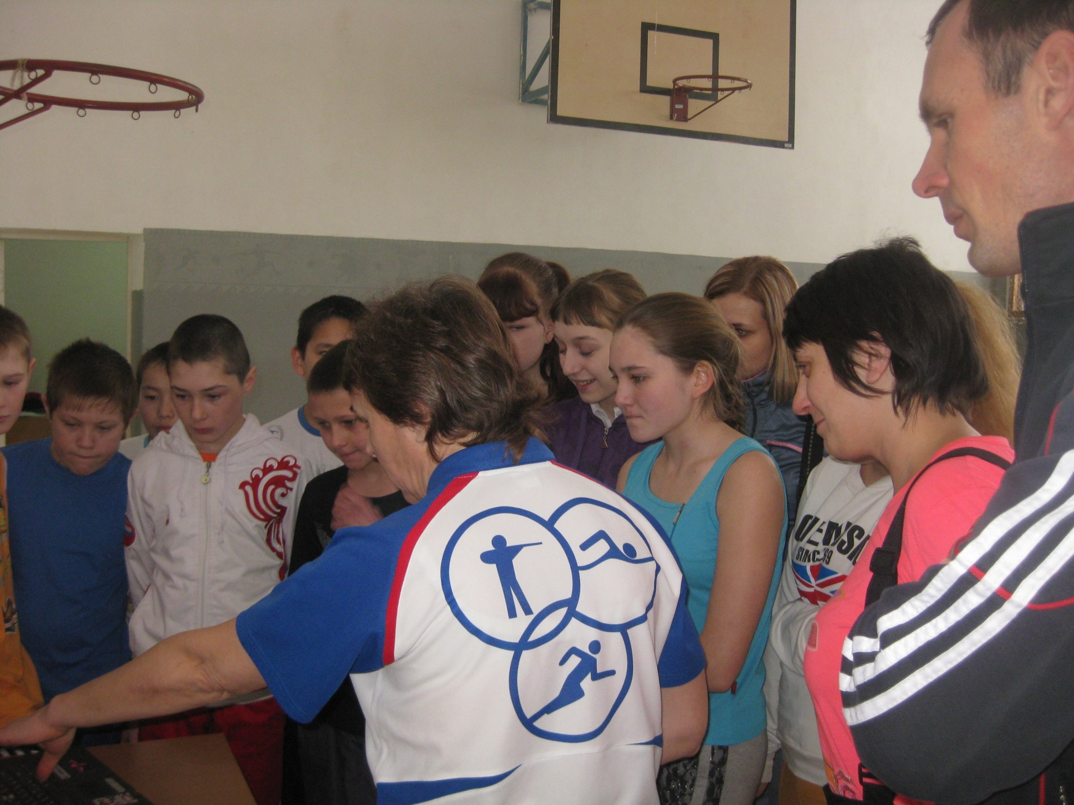
Открытый урок по волейболу в 7 классе. Смотрим видеоролик «Техника приема мяча снизу»

